Slide 1
令和4年11月14日 主任児童委員活動ハンドブック ～笑顔をつなごう～ 説明会
説明資料

Slide 2
説明の流れ
①作成経緯・目的について
②内容について
2

Slide 3
作成の経緯について

Slide 4
令和3年度 全国児童委員・主任児童委員活動研修会
事例①
福島県 主任児童委員活動研究委員会
「主任児童委員ハンドブックの作成と
児童委員活動活性化」

Slide 5
目的について

Slide 6
①（特に新任委員に対して）活動理解の一助に
②地域性を踏まえたメモを加えて“Myハンドブック”へ
③民生委員・児童委員との相互理解による連携の強化

Slide 7
内容について

Slide 8
‣オレンジリボンをイメージした配色 ‣子どもや保護者だけでなく、委員も“笑顔” ‣みんなの想いを“つなぐ”冊子へ ‣4分科会のテーマを取り入れ、民生委員・ 児童委員、主任児童委員活動ハンドブック との整合性も考慮
全体

Slide 9
‣民生・児童から主任児童へ ‣最新の数値で掲載
P4

Slide 10
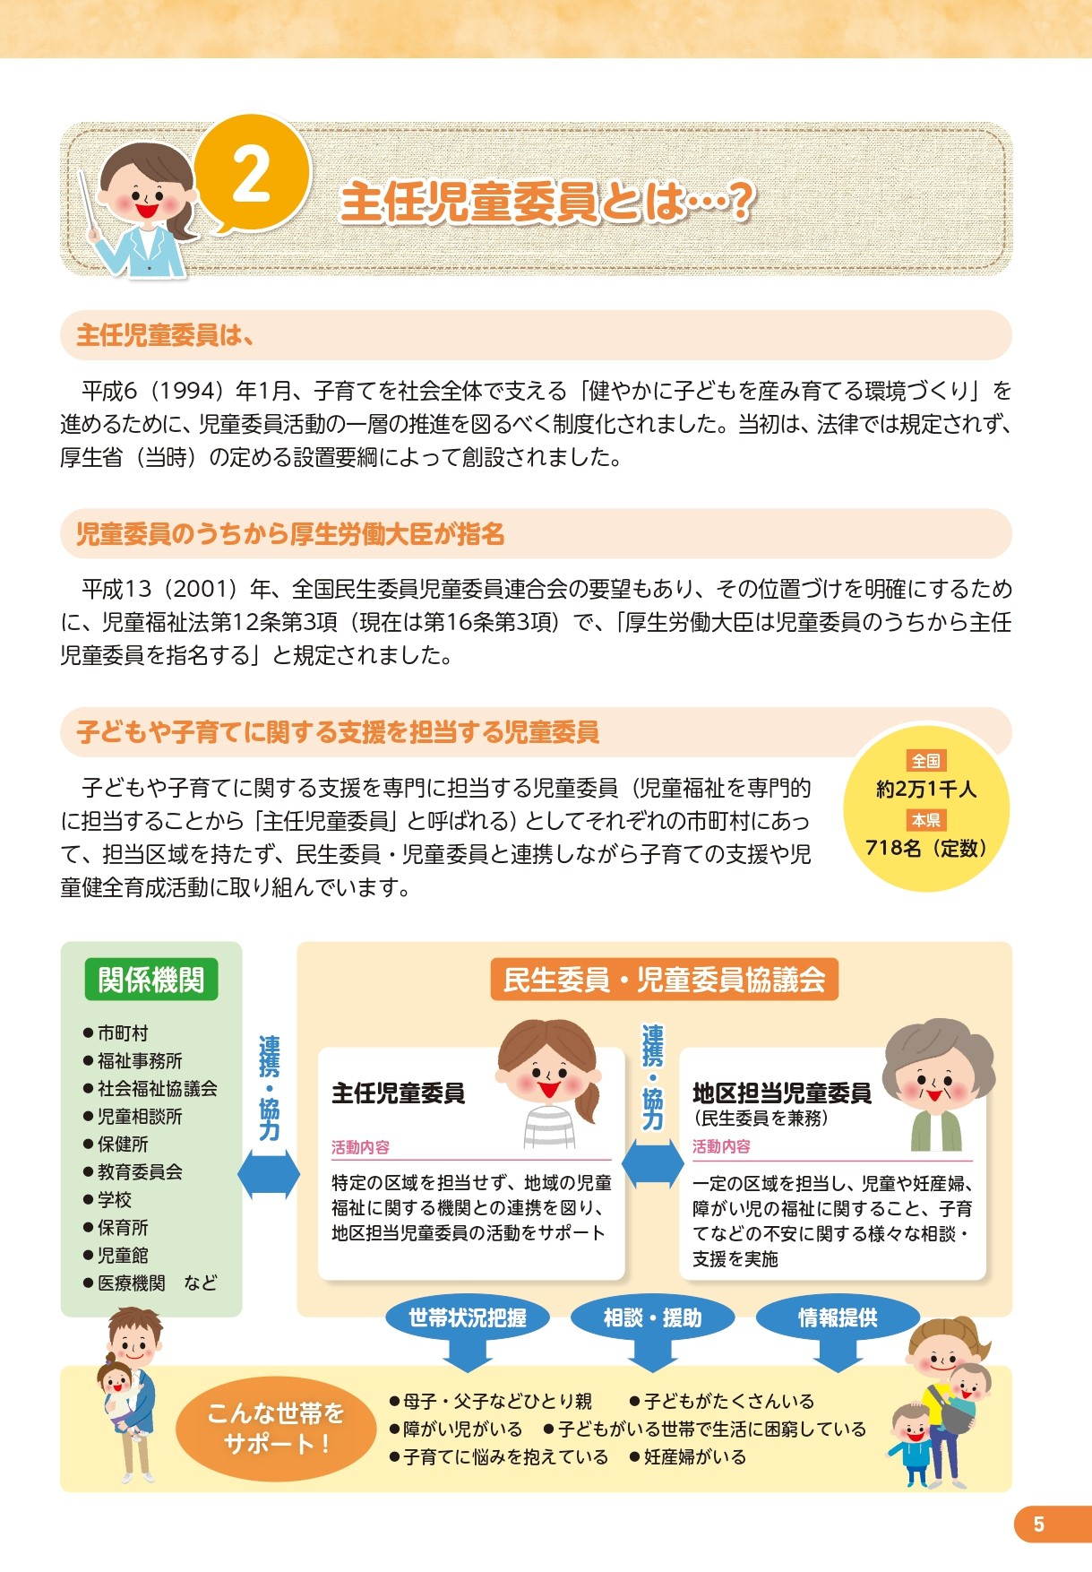
‣新任でも全体像を掴めるよう分かり やすく図解
P5

Slide 11
‣つなぎ役としての立場を強調
P6～7

Slide 12
‣関係づくりに最低限必要なもの ‣各市町村の地域性に合わせて書き 込めるメモ欄やスペース
P8～9

Slide 13
‣分科会１テーマ「認知度向上」 ‣近年増加する外国人への広報も
P10～11

Slide 14
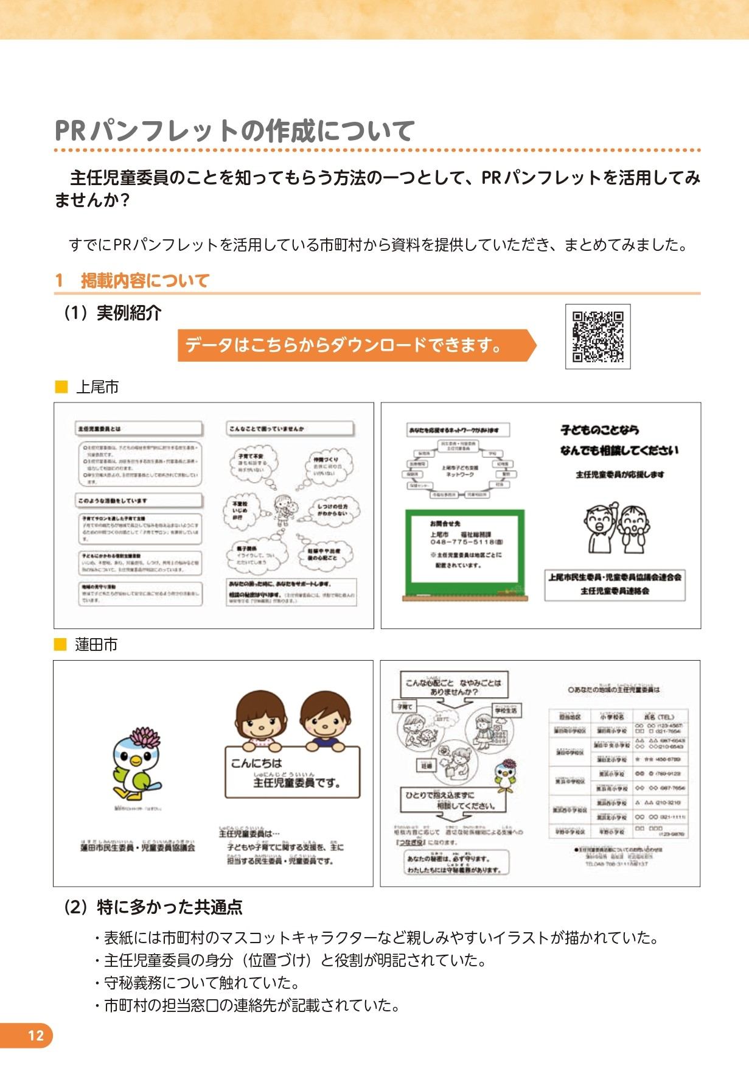
‣全62市町村に依頼し、集まった情報を集約 ‣必須事項や注意事項を強調
P12～13

Slide 15
‣広く“子育て支援”について掲載 ‣令和4年10月4日の研修内容を反映
P14～15

Slide 16
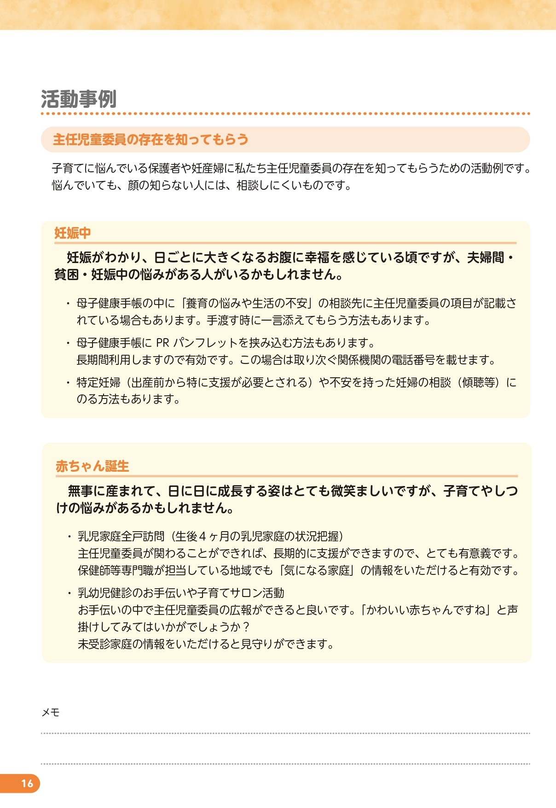
‣新任の方に知ってほしい“妊娠中” からの支援 ‣民生委員制度100周年時に作成し た紹介カードを掲載
P16～17

Slide 17
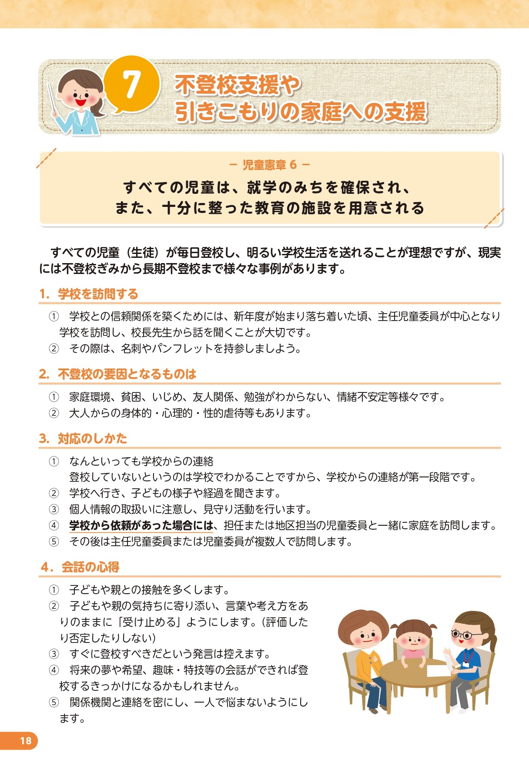
‣分科会２テーマ「不登校支援」 ‣見守り活動中心に、家庭訪問等は依頼があった場合に行う旨を強調
P18～19

Slide 18
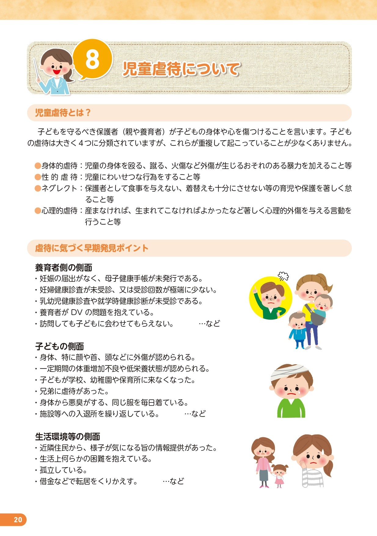
‣分科会３テーマ「児童虐待」 ‣令和4年11月9日の研修でも大切と された“気づき”のポイントを掲載
P20～21

Slide 19
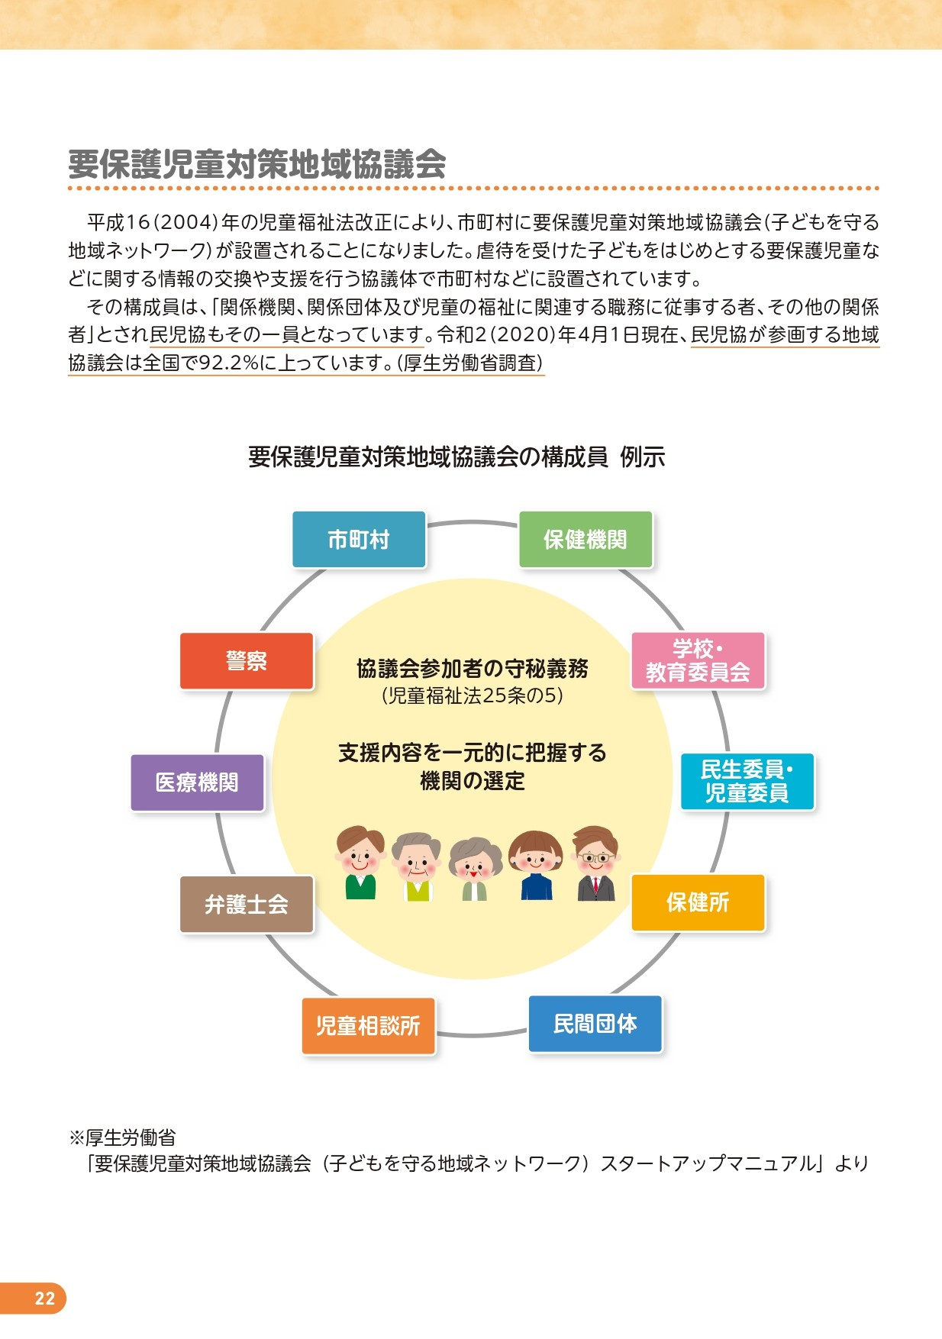
‣関係機関であり一員になることも多 い“要保護児童対策地域協議会”に ついて
P22～23

Slide 20
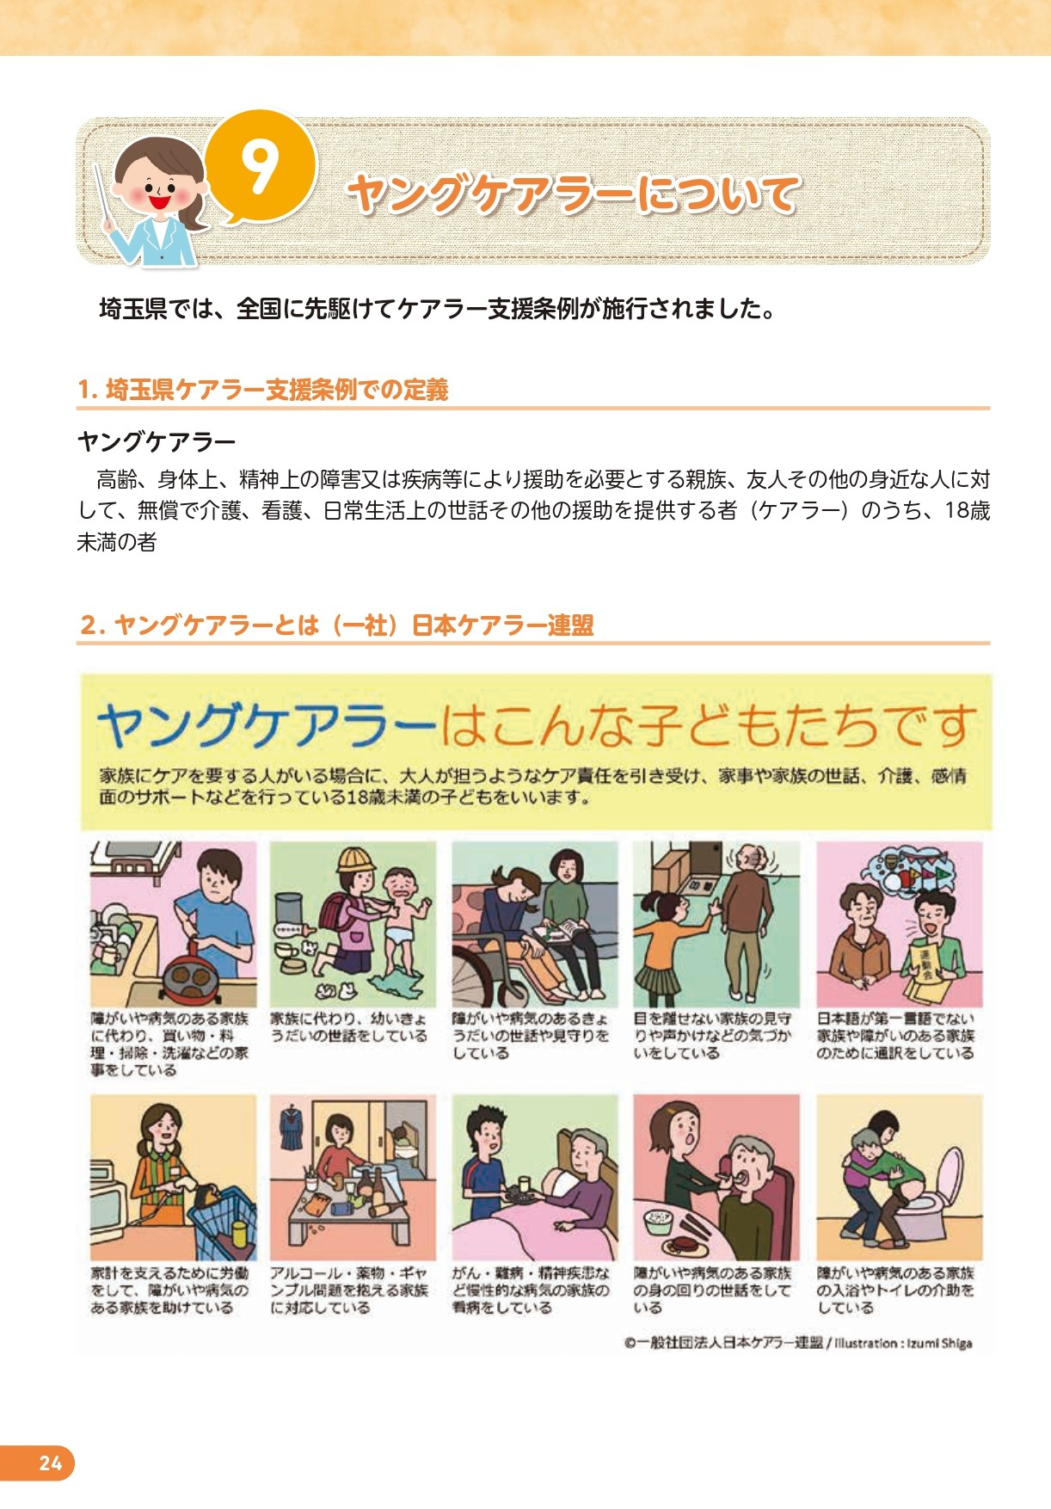
‣分科会４テーマ「ヤングケアラー」 ‣全国に先駆けて条例が制定された 埼玉県ならではのページ ‣事例がまだまだ少ないため、行政や 関係機関の説明を掲載
P24～25

Slide 21
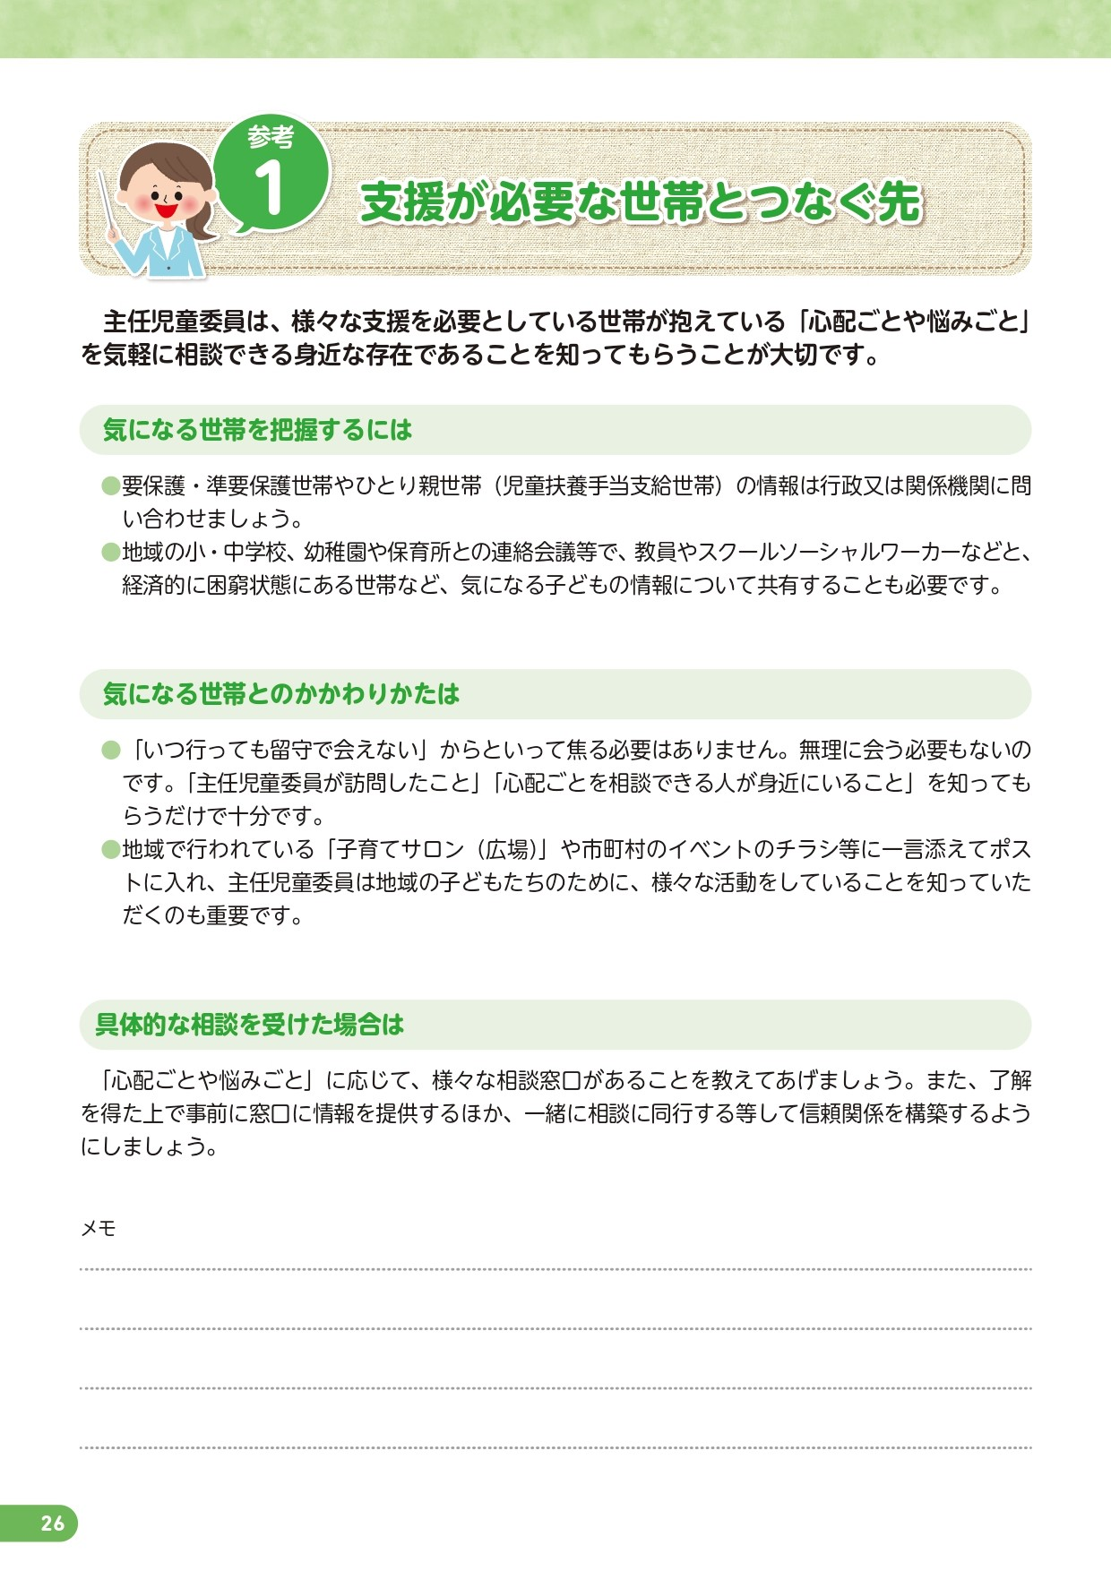
‣相談窓口や事業例を掲載 ‣市町村独自の事業や機関はメモ欄 を活用
P26～27

Slide 22
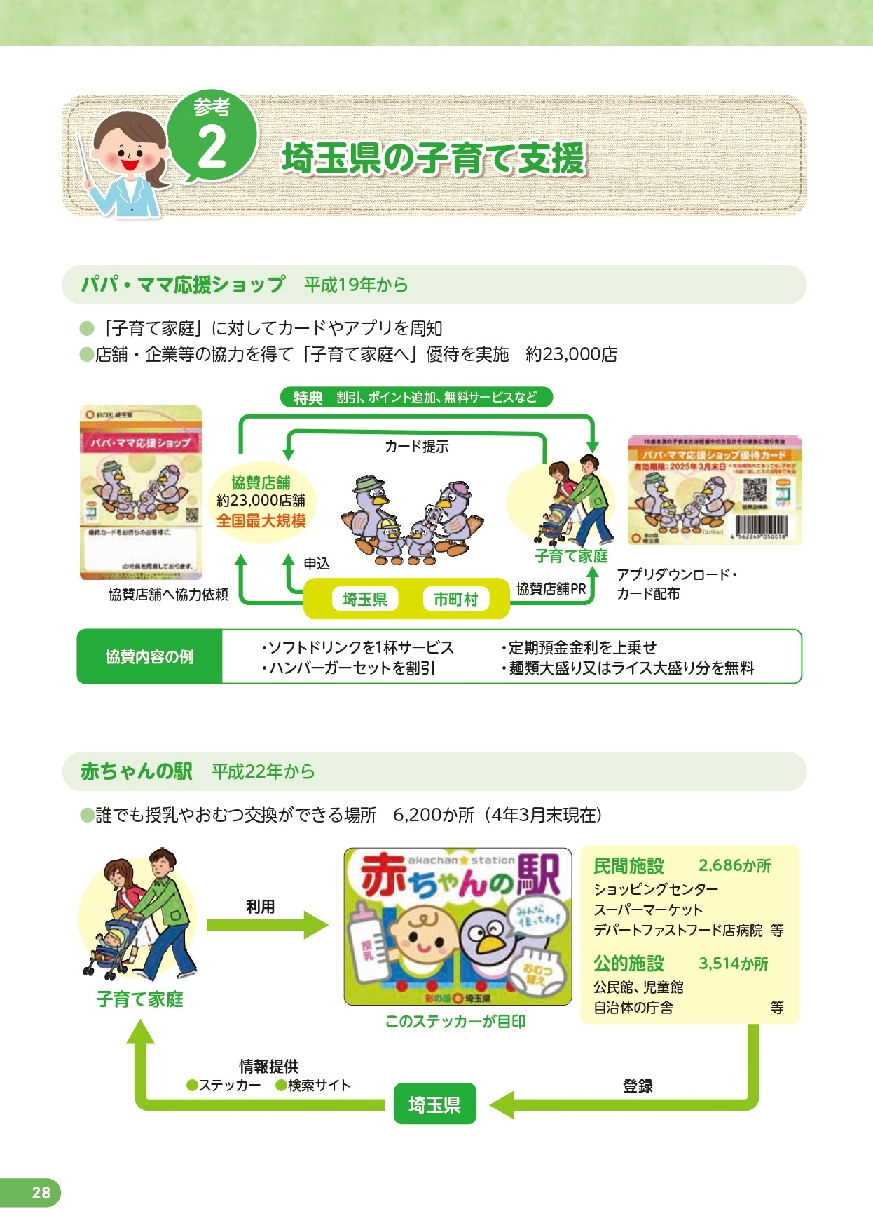
‣県の子育て支援施策を紹介 ‣市町村独自の支援施策は短期間の ものも多いため大きなメモ欄で
P28～29

Slide 23
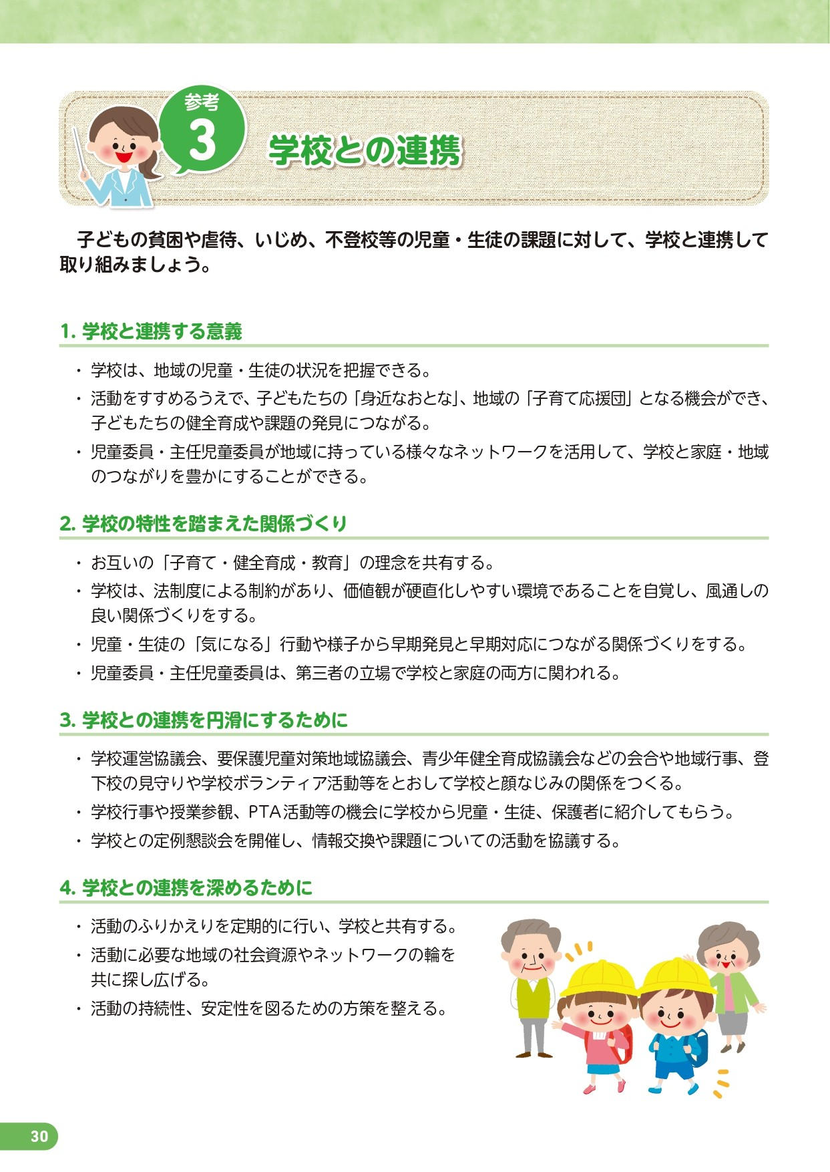
‣子どもの支援には欠かせない学校 との連携についてポイントを掲載
P30

Slide 24
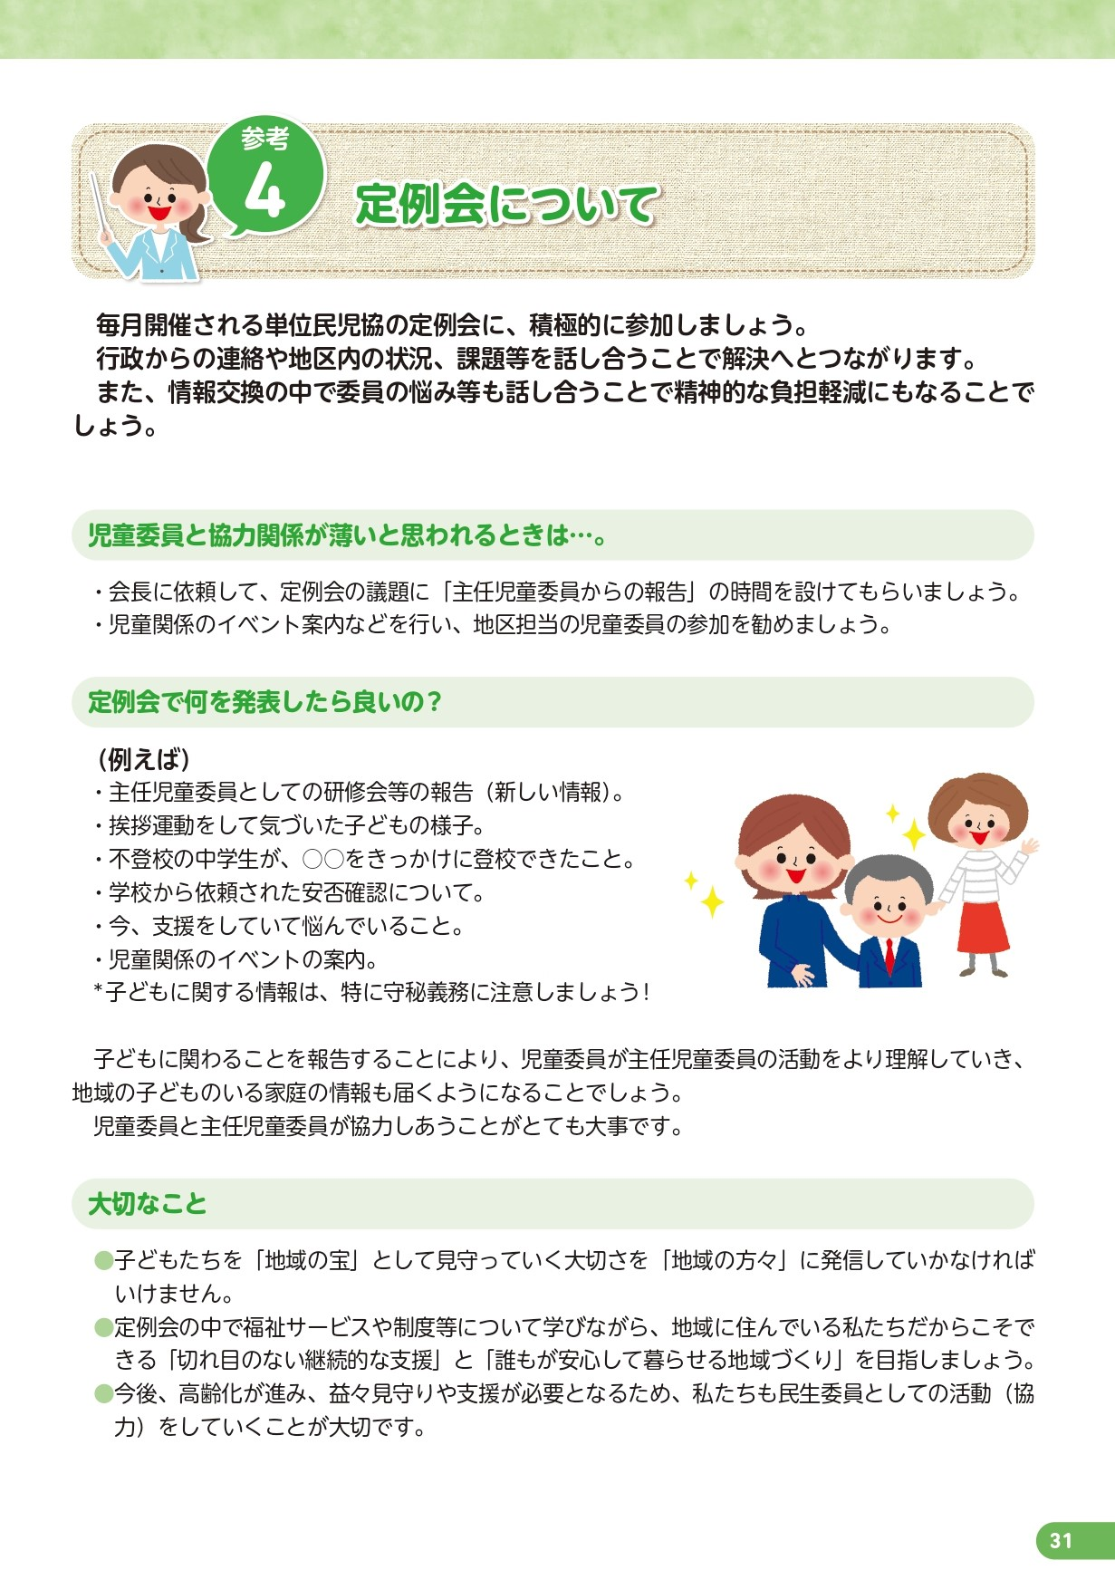
‣よりよい支援に不可欠な民生委員・ 児童委員との関係は定例会から ‣主任児童委員として定例会で出来る ことや役割について掲載
P31

Slide 25
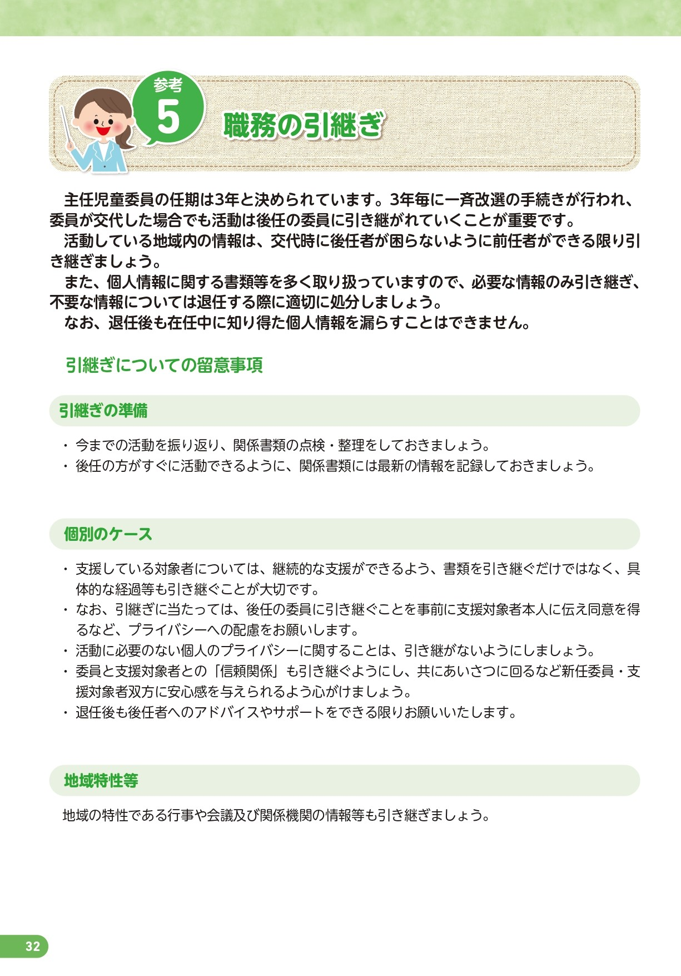
‣要望の多かった引継ぎに関する情報を掲載 ‣地域ごとに様々であるためメモ欄を 活用してスムーズな引継ぎを
P32～33

Slide 26
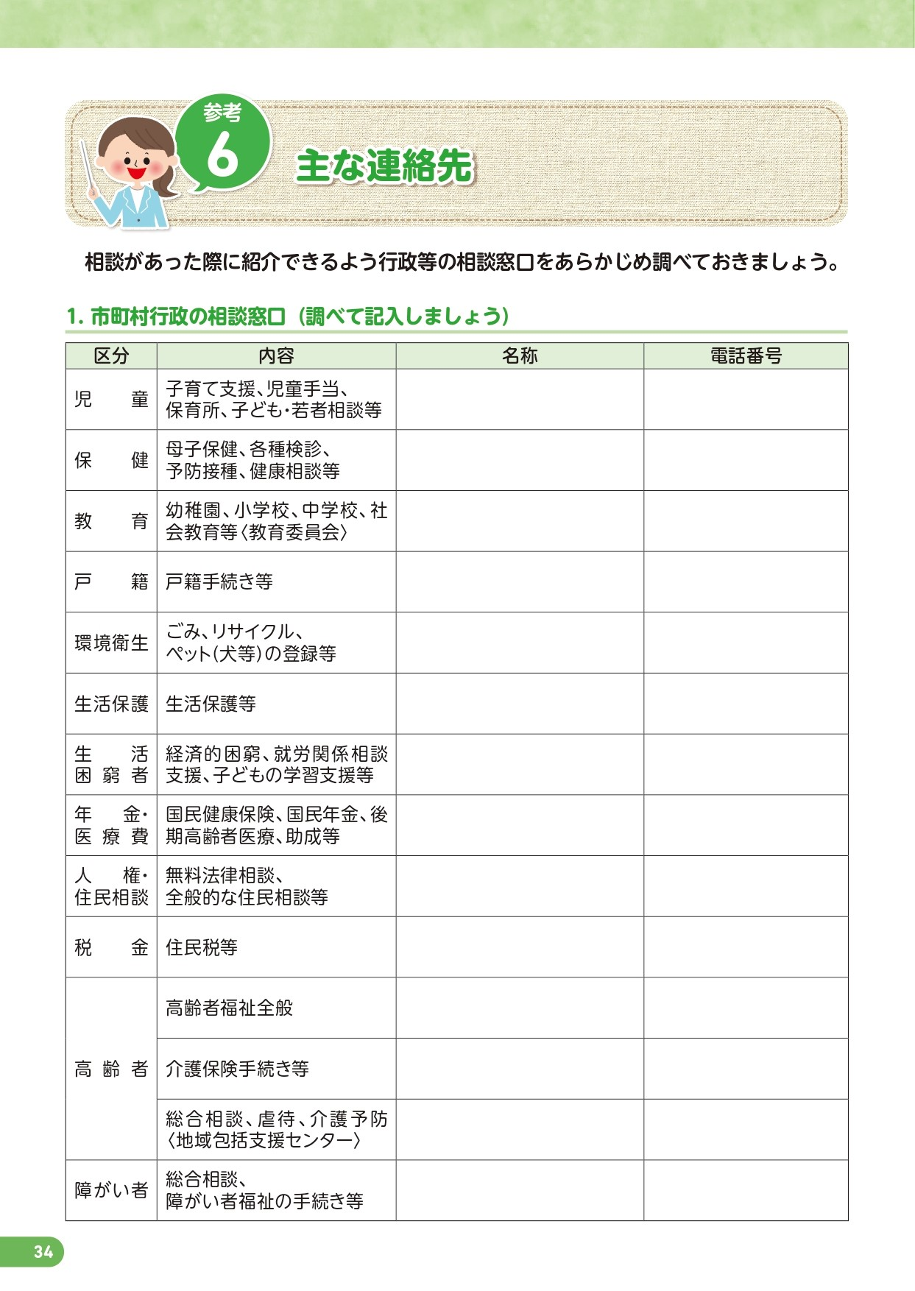
‣支援に必要と思われる関係機関の連絡先を記入できるようにした。
P34～36

Slide 27
子どもも、保護者も、委員も、
みんなが笑顔で暮らせる埼玉県へ

